Slide 1
Fuzzy Inference System (FIS) Metode Tsukamoto
Mata Kuliah: Kecerdasan buatan
Nama: Maudy Bintang Si'ra
NIM: 221011402071
Kelas: 05TPLM009

Slide 2
Aturan (Rule Base)
Aturan fuzzy yang digunakan adalah:
Jika Permintaan Turun dan Persediaan Sedikit maka Produksi Bertambah
Jika Permintaan Turun dan Persediaan Sedang maka Produksi Berkurang
Jika Permintaan Turun dan Persediaan Banyak maka Produksi Berkurang
Jika Permintaan Tetap dan Persediaan Sedikit maka Produksi Bertambah
Jika Permintaan Tetap dan Persediaan Sedang maka Produksi Berkurang
Jika Permintaan Tetap dan Persediaan Banyak maka Produksi Berkurang
Jika Permintaan Naik dan Persediaan Sedikit maka Produksi Bertambah
Jika Permintaan Naik dan Persediaan Sedang maka Produksi Bertambah
Jika Permintaan Naik dan Persediaan Banyak maka Produksi Berkurang

Slide 3
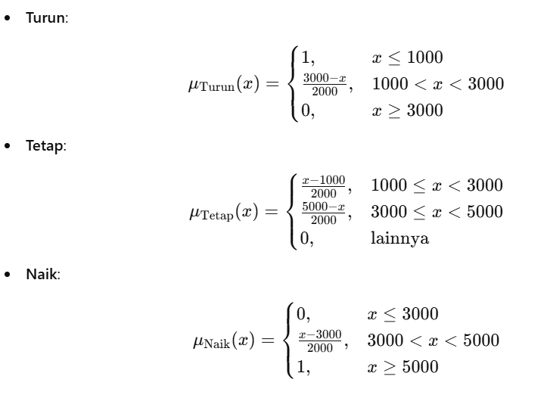
Fungsi Keanggotaan
Fungsi Keanggotaan Permintaan (x):

Slide 4
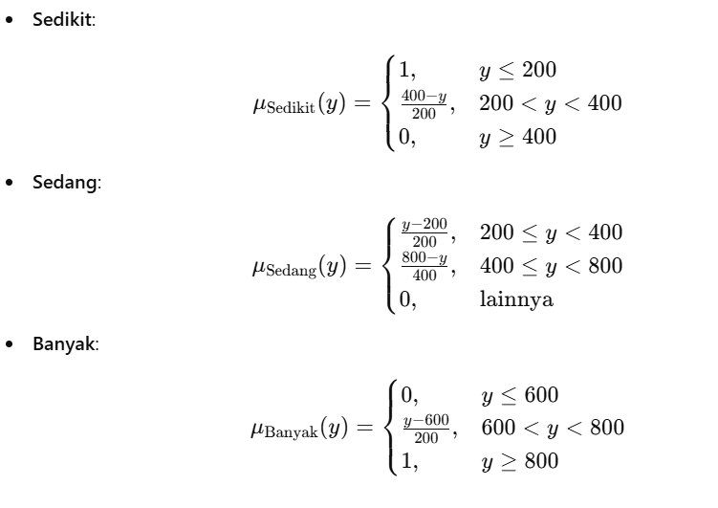
Fungsi Keanggotaan Persediaan (y)
Fungsi Keanggotaan Persediaan (y):

Slide 5
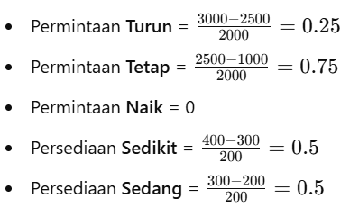
Penghitungan Manual
Input:
Permintaan = 2500
Persediaan = 300
Langkah-langkah:
Hitung keanggotaan fungsi fuzzy:

Slide 6
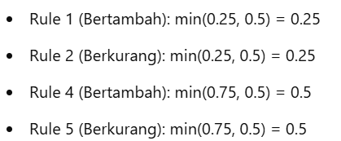

Penghitungan Manual
Inferensi Aturan:
Hitung Defuzzifikasi (Metode Tsukamoto):

Slide 7
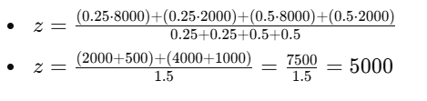
Penghitungan Manual
Substitusi:
Nilai input:
Permintaan = 2500 dan Persediaan = 300
Output produksi: 5000

